Slide 1

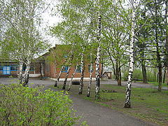

Slide 2

Проблемная ситуация: «Что было бы, если бы не было школ?»

Slide 3

Группа «Чтецы»

Slide 4
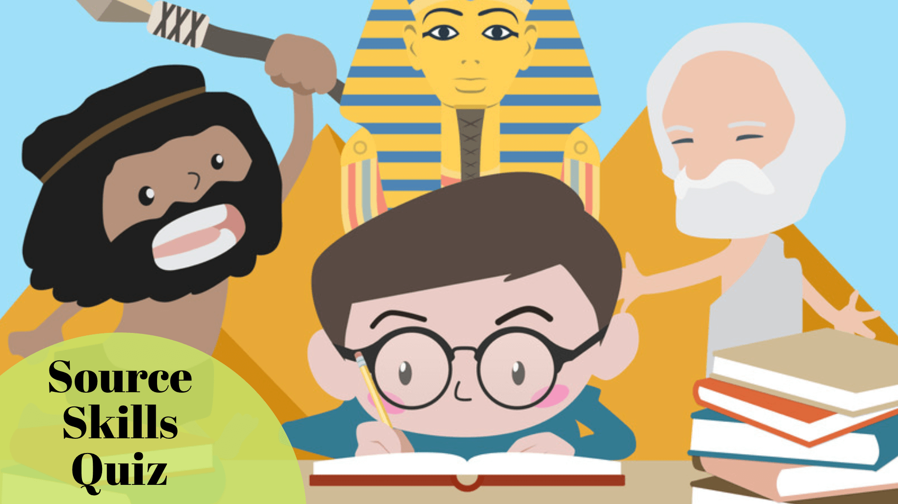

Группа «Историки»

Slide 5

Группа «Исследователи»

Slide 6


Slide 7

Работа в парах

Slide 8
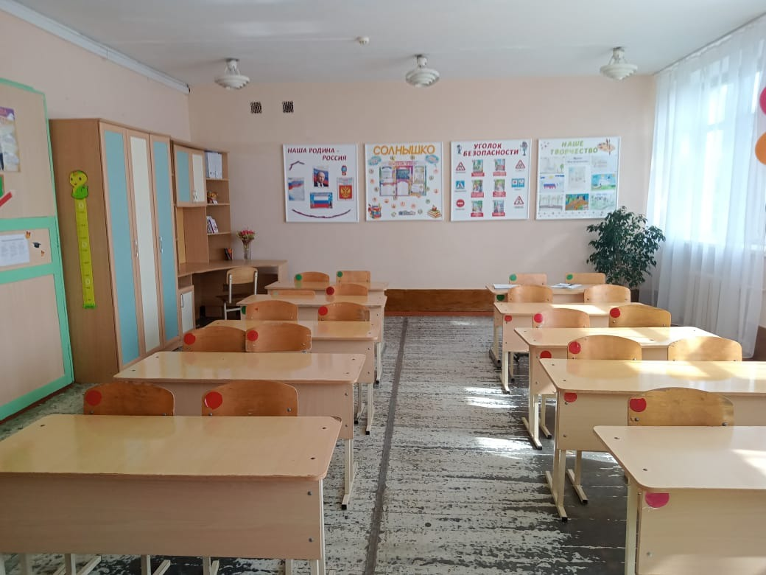
Группа «Биографы»

Slide 9
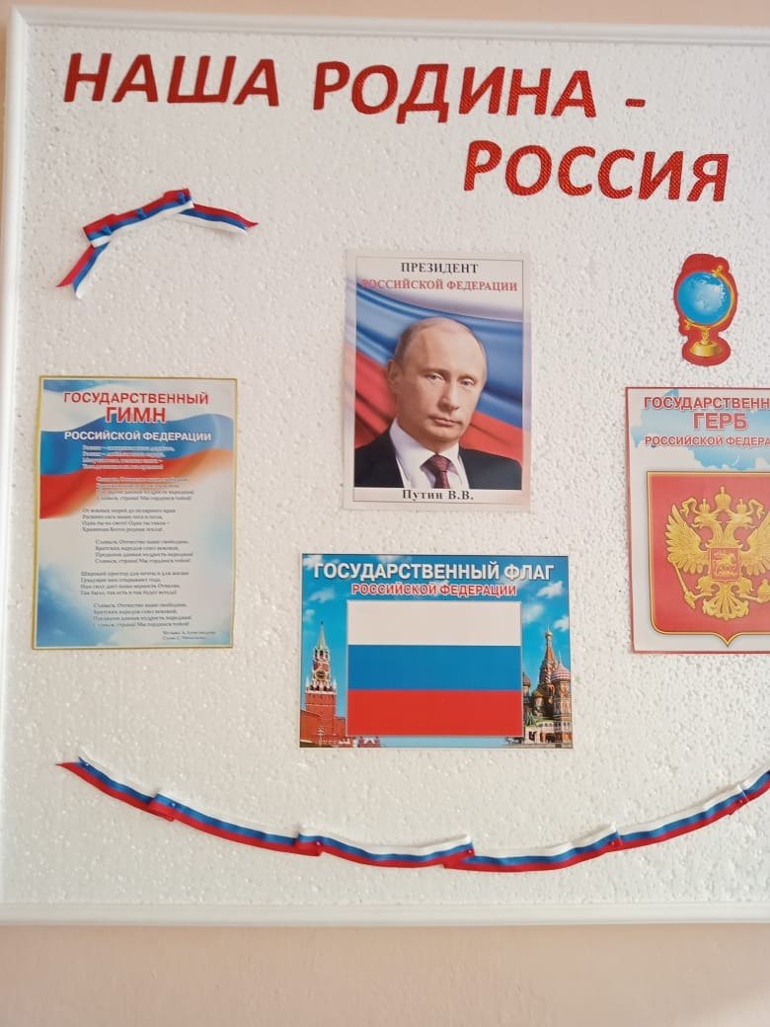

Slide 10
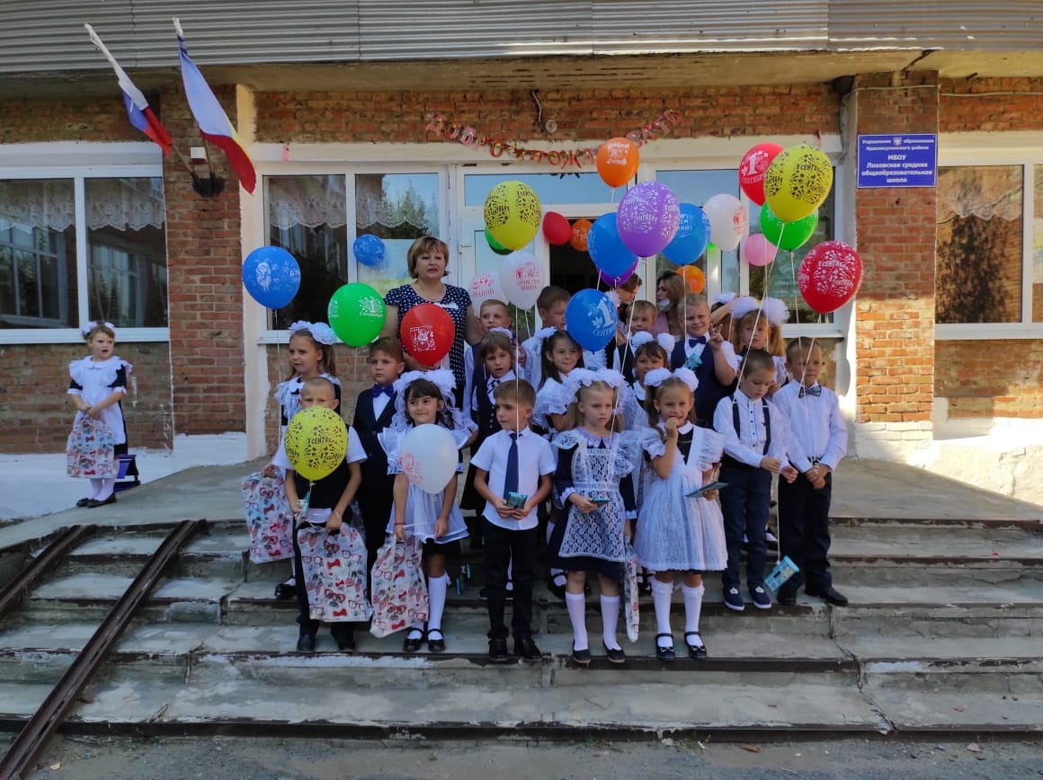

Slide 11
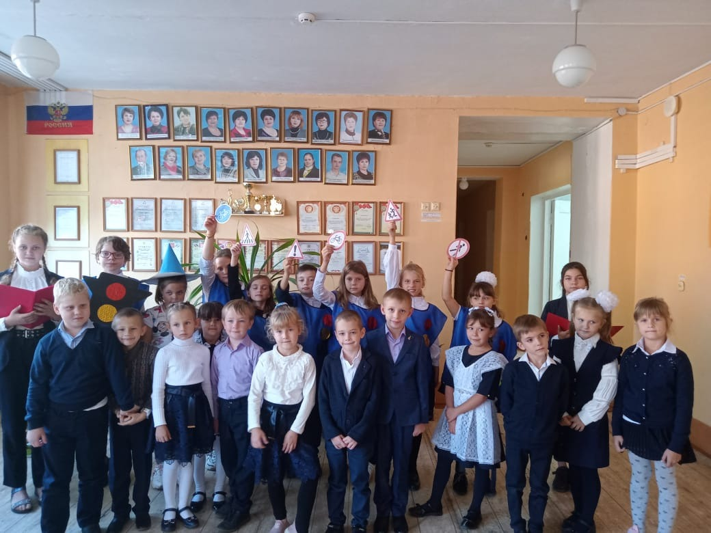

Slide 12
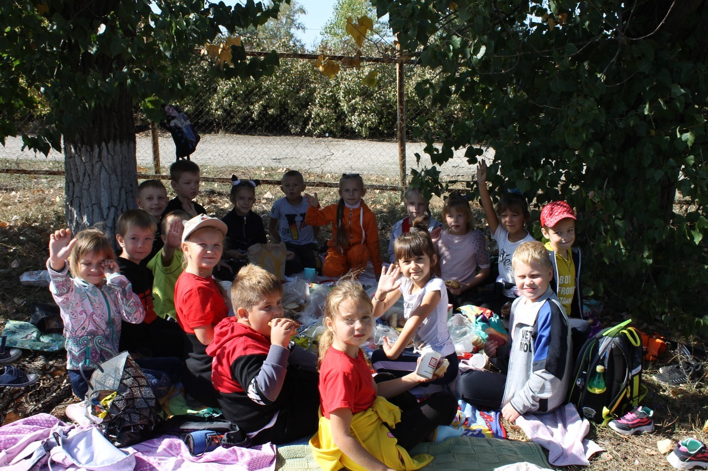

Slide 13
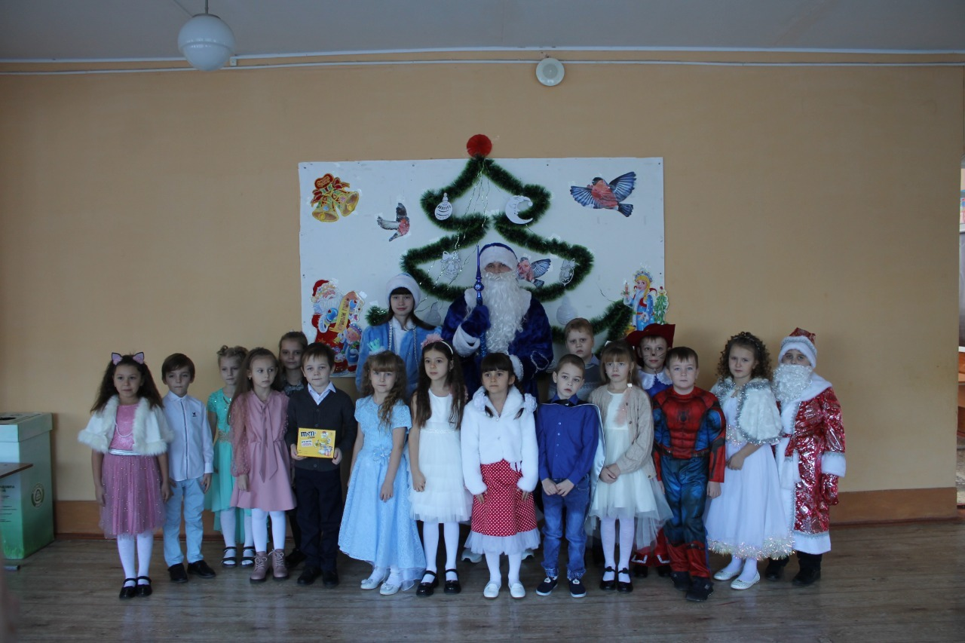

Slide 14
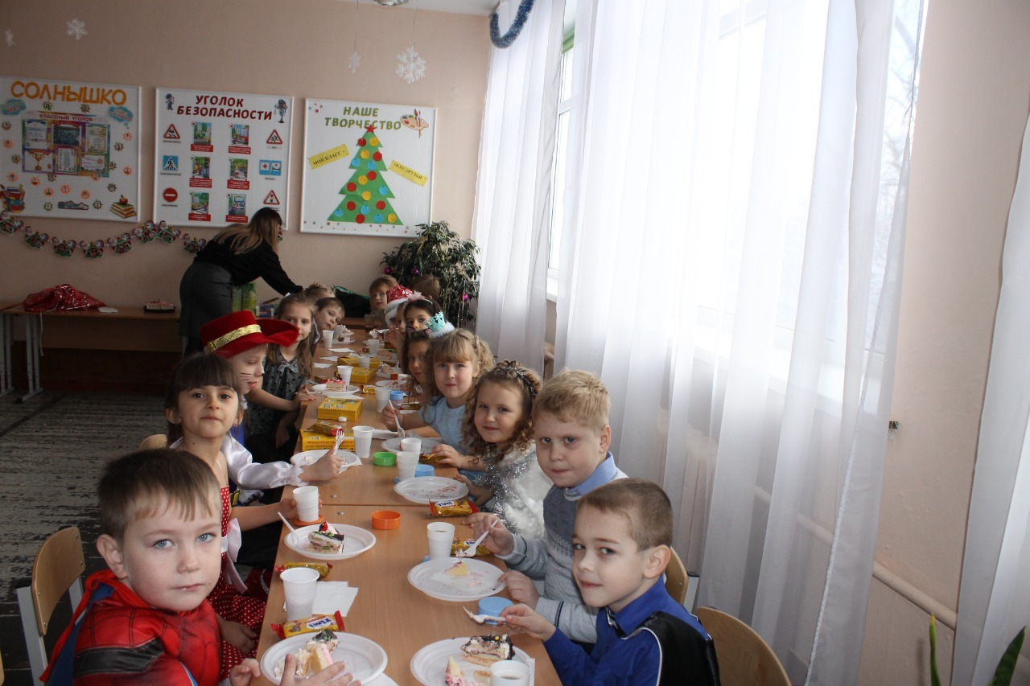

Slide 15
Группа «Чтецы»

Slide 16
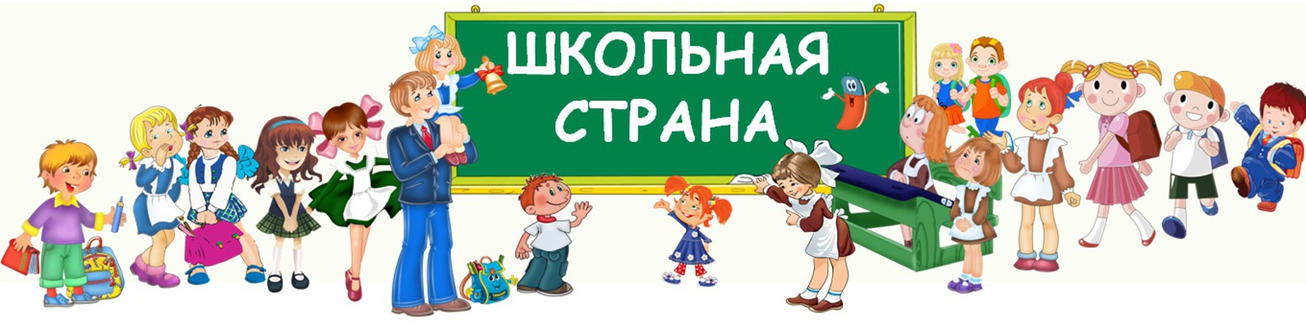
Вывод:
Какой бы ни была школа в настоящем или в будущем, она всегда будет творить добро, сеять вечное в душах своих учеников.
Школа – это наш второй дом. Мы обязаны беречь его, делать красивым и уютным.
Школа учит дружить и ценить дружбу.

